Slide 1

Savoir qui parle
Comprendre ce que pensent les personnages.
A partir de La fête de la tomate,
de Satomi HICHIKAWA
grainesdelivres.fr
Jour 1
Jour 2
Jour 3
Jour 4
Structuration

Slide 2
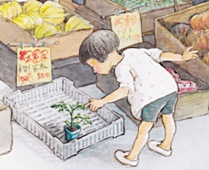
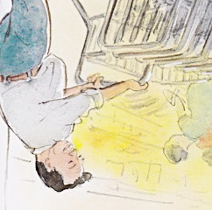
Episode 1

Slide 3
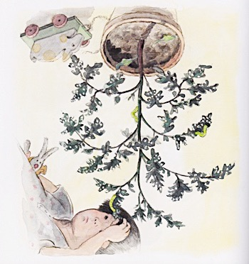
Episode 1
Je ²pense ²que
Nou$ ²penson$ ²que

Slide 5
Episode 2
L’été est arrivé, Hana est en train de préparer sa valise.
« Maman, j’emmène ma plante chez Grand-mère.
- Oh, Hana, laisse-là ici. Les plantes n’aiment pas voyager, tu sais.
- Alors, je la prendrai sur mes genoux. Je ferai très attention à elle.
- Enfin, Hana, il y a tellement de plantes dans le jardin de ta grand-mère !
- Oui, mais celle-là, c’est la mienne. »

Slide 6
Grand-mère propose tout de suite à Hana d’installer sa plante dans le potager.
« Regarde, on va la mettre à côté de mes tomates. Elle sera bien contente d’avoir des copines.
- Dis, Grand-mère, pourquoi ma plante est beaucoup plus petite que les tiennes ?
- Ne t’inquiète pas, elle va vite grandir maintenant qu’elle est en pleine terre. Mais elle sera toujours plus petite et plus fine que les autres parce que c’est une variété de tomates cerises.
- Des tomates cerises ? Miam miam ! »

Slide 7
La plante d’Hana pousse beaucoup plus vite qu’à la maison. Au bout de quelques jours, des fleurs jaunes apparaissent. Peu à peu, elles deviennent de petites tomates toutes vertes.
« Encore un peu de patience et tu pourras en manger » , dit Grand-mère.

Slide 9
Episode 3
Un soir, Hana rentre du jardin très inquiète.
« Grand-mère, il y a des rafales terribles dehors, on dirait que le vent souffle de tous les côtés à la fois.
- Hélas, ma chérie, c’est un typhon qui approche. La météo dit qu’il sera là cette nuit. Il faut vite planter des piquets pour attacher les plantes. »
Hana n’a jamais vu un vent pareil.
Il lui semble qu’elle va s’envoler !

Slide 10
La nuit venue, pas moyen de fermer l’œil. Le vent hurle sous la porte et la pluie fait des roulements de tambour sur le toit.
« Grand-mère, j’ai peur que le typhon n’emporte la maison, et nous avec !
- Ne t’inquiète pas, cette maison a déjà vu des typhons, et elle ne s’est jamais envolée. Essaie de dormir.
- Est-ce que tu crois que les tomates ont peur, elles aussi ?
- Elles passent une mauvaise nuit, c’est sûr, dit Grand-mère, mais elles sont bien attachées. Elles résisteront. »
Un peu rassurée, Hana finit par s’endormir.

Slide 11
Le lendemain matin, le typhon est déjà reparti et il n’y a plus un seul nuage. Hana file voir les tomates. Elles ont été un peu secouées, mais elles vont bien.
« Avec toute la pluie qu’elles ont reçue et ce beau soleil, elles vont mûrir vite, maintenant, dit Grand-mère. Dans deux jours, tu pourras les goûter. »

Slide 12
Grand-mère avait raison et le grand jour est arrivé. Hana cueille délicatement la première tomate. Elle est bien rouge et toute chaude de soleil. Hana croque dedans.
« Mmmmm, Grand-mère, qu’est-ce qu’elle est bonne ! Elle a vraiment le goût de tomate ! »

Slide 13
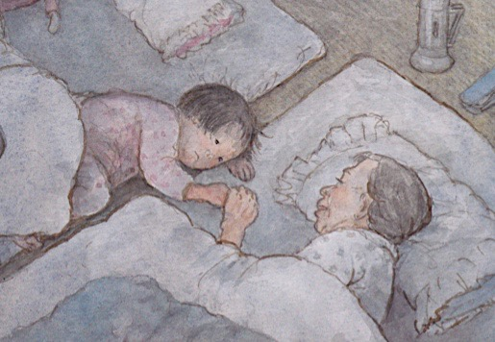

Slide 15
Episode 4
Papa et Maman vont arriver bientôt, et Hana veut leur faire une surprise. « Je vais les inviter dans mon restaurant. Regarde, Grand-mère, je leur prépare des tomates aux chrysanthèmes. Tu veux bien m’aider ? »
Pour accompagner les tomates d’Hana, Grand-mère découpe des carottes, des concombres et des radis en forme de fleur, et des pommes en forme de lapin.
« Grand-mère, comme c’est joli ce que tu fais !
- On ne mange pas seulement avec la bouche mais aussi avec les yeux, ne l’oublie jamais ! »

Slide 16
Papa et Maman sont là. Hana s’incline cérémonieusement pour recevoir ses invités. « Bienvenue dans mon restaurant pour la fête de la tomate.
- Je vous remercie de votre chaleureuse invitation, répond Maman avec sérieux.
- Papa, tu te souviens de la plante qu’on avait achetée devant le supermarché ?
- Je m’en souviens.
- Eh bien, c’est elle qui a donné ces tomates.
- Elles sont succulentes ! Tu as vraiment la main verte ! »
Grand-mère apporte de délicieux sushis qu’elle a préparé pour la fête.
« Chouette, dit Hana, j’avais encore un petit creux ! »

Slide 17
Hana et ses parents vont reprendre la route. Ils rapportent à la maison un carton rempli de tomates.
Juste avant de partir, Hana va dire au revoir au potager.
Elle se demande ce qu’elle pourrait bien faire pousser l’année prochaine.

Slide 19
Pour mieux comprendre :
Quand il y a un dialogue (indiqué par les guillemets « » ou des tirets -), je vérifie que je comprends bien qui parle.
Parfois, le nom de celui qui parle est écrit. Parfois, il faut le comprendre.
Quand il y a un tiret (-), c’est qu’un autre personnage parle.
A partir des paroles des personnages et de ce qui est raconté, j’essaie de comprendre ce que pensent les personnages : ce qu’ils veulent, ce qu’ils ressentent.

